Slide 1
Sesión 9 · Auditoría Clínica de IA: del Modelo al Paciente Real
1
3 horas · laboratorio integrador con figuras y ejemplos de todas las guías adjuntas
El hospital ya compró la IA. ¿Qué evidencia necesita antes de permitir que influya en un paciente?
RUTA DE AUDITORÍA
FINALIDAD → DATOS → RENDIMIENTO → ROBUSTEZ → TRANSPARENCIA → HUMANO → CIBERSEGURIDAD → LOGS → VIGILANCIA → INCIDENTE
Método
Cada bloque combina una página/figura real de los PDFs + un caso clínico + una pregunta de auditoría + evidencia mínima.

Slide 2
Plan de 180 minutos
2
CASO / CONCEPTO
0–25 mapa de auditoría · 25–60 datos/riesgos · 60–90 rendimiento/robustez · 90–100 pausa · 100–130 transparencia/humano · 130–155 ciberseguridad/logs · 155–180 vigilancia, incidentes y comité go-live.
DECISIÓN CLÍNICA
AUDITORÍA
No evalúe solo el modelo: evalúe datos, interfaz, workflow y respuesta humana.
¿Qué evidencia pediría antes de usarlo con pacientes?
Ejemplo docente construido a partir de los requisitos y controles de los PDFs adjuntos.

Slide 3
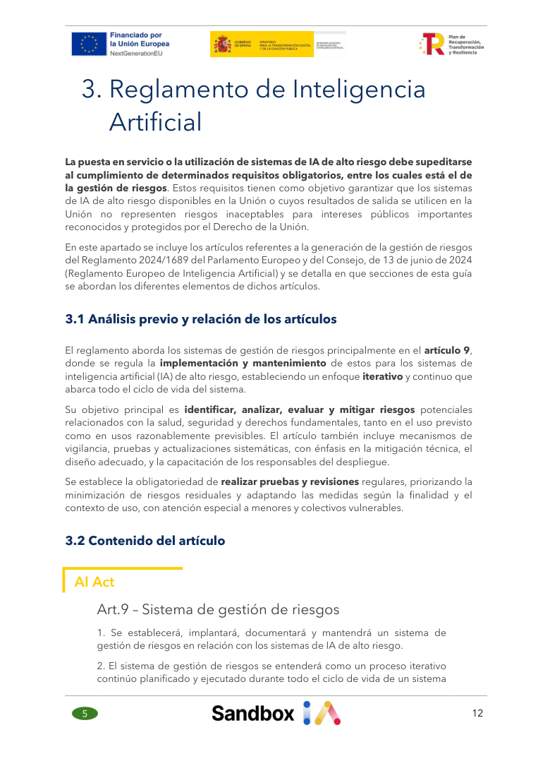
1. Gestión de riesgos: el auditor empieza antes del modelo
3
QUÉ LEER EN LA FIGURA
El sistema de gestión de riesgos es iterativo y continuo durante el ciclo de vida. La auditoría pregunta por riesgos conocidos/previsibles, uso previsto y usos razonablemente previsibles, medidas y riesgo residual.
PREGUNTA DE AUDITORÍA
¿Existe un registro de riesgos vivo o solo un documento creado para aprobar el proyecto?
Figura/página tomada del PDF adjunto: session-1-11-5.pdf, p. 13.

Slide 4
Ejemplo 1 · Predictor de sepsis
4
CASO / CONCEPTO
El proveedor reporta AUC 0,91. El hospital quiere usarlo en urgencias. Antes de hablar de AUC: ¿qué decisión modifica?, ¿qué daño produce un FN?, ¿qué pasa con un FP?, ¿qué pacientes quedan fuera?, ¿qué uso no está permitido?
DECISIÓN CLÍNICA
AUDITORÍA
No evalúe solo el modelo: evalúe datos, interfaz, workflow y respuesta humana.
¿Qué evidencia pediría antes de usarlo con pacientes?
Ejemplo docente construido a partir de los requisitos y controles de los PDFs adjuntos.

Slide 5
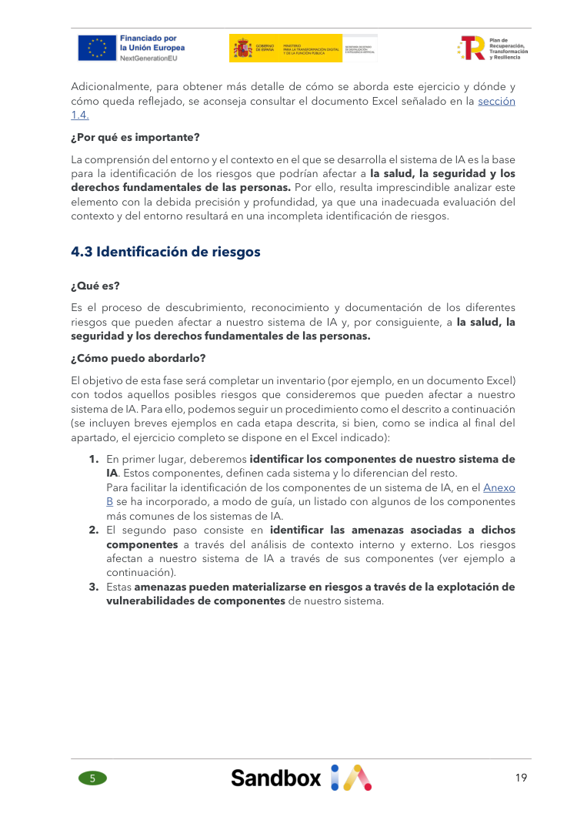
Riesgo → medida → prueba
5
QUÉ LEER EN LA FIGURA
Use la figura/proceso de la guía para mostrar que identificar riesgo no basta: el control debe implementarse y probarse.
PREGUNTA DE AUDITORÍA
Para cada riesgo clínico, ¿qué control existe y qué prueba demuestra que funciona?
Figura/página tomada del PDF adjunto: session-1-11-5.pdf, p. 20.

Slide 6
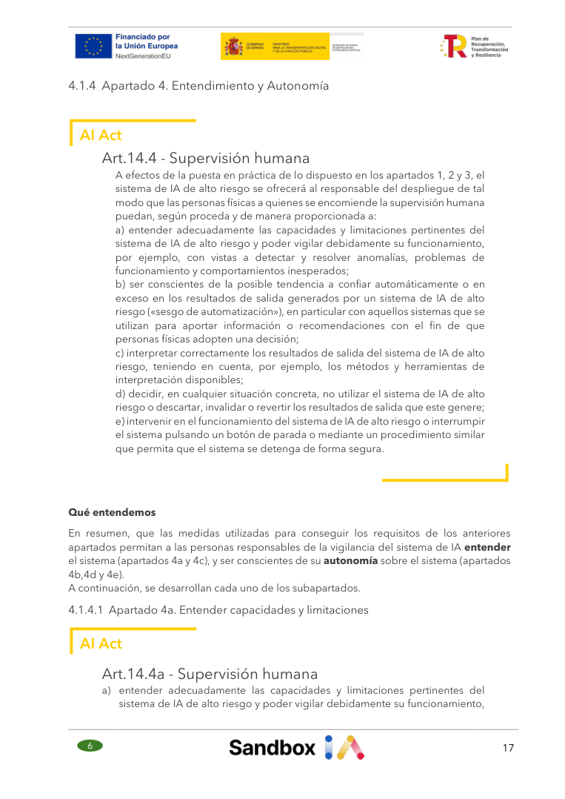
2. Supervisión humana: ¿puede el clínico contradecir la IA?
6
QUÉ LEER EN LA FIGURA
La guía exige que quienes supervisan conozcan capacidades/limitaciones y puedan detectar anomalías o comportamiento inesperado.
PREGUNTA DE AUDITORÍA
¿El profesional tiene conocimiento, tiempo y autoridad para cuestionar la salida?
Figura/página tomada del PDF adjunto: session-1-11-6.pdf, p. 18.

Slide 7
Ejemplo 2 · Radiología
7
CASO / CONCEPTO
IA: «nódulo no sospechoso». Radióloga observa borde espiculado. Una supervisión real permite revisar evidencia, descartar la salida y continuar el proceso clínico; una interfaz que fuerza aceptación convierte al humano en sello administrativo.
DECISIÓN CLÍNICA
AUDITORÍA
No evalúe solo el modelo: evalúe datos, interfaz, workflow y respuesta humana.
¿Qué evidencia pediría antes de usarlo con pacientes?
Ejemplo docente construido a partir de los requisitos y controles de los PDFs adjuntos.

Slide 8
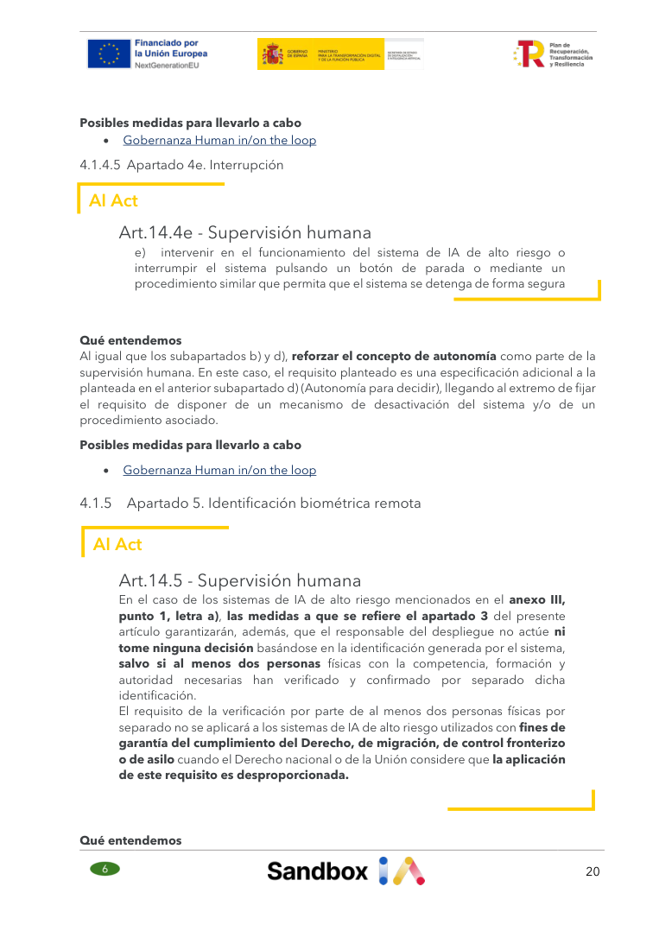
Override y parada segura
8
QUÉ LEER EN LA FIGURA
La supervisión incluye capacidad de no usar, invalidar/revertir y, cuando corresponda, interrumpir de forma segura.
PREGUNTA DE AUDITORÍA
¿Dónde está el botón/procedimiento de override y qué queda registrado después?
Figura/página tomada del PDF adjunto: session-1-11-6.pdf, p. 21.

Slide 9
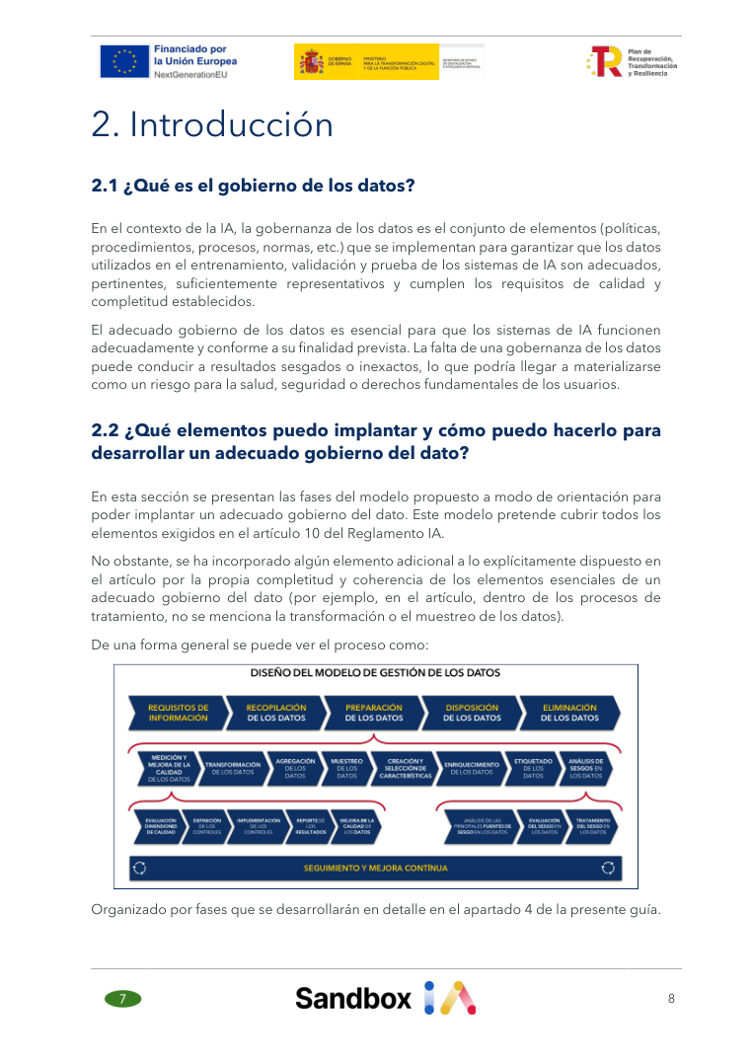
3. Gobernanza del dato: el modelo hereda sus datos
9
QUÉ LEER EN LA FIGURA
La gestión del dato cubre recopilación, preparación, calidad, uso en entrenamiento/validación y monitorización/actualización.
PREGUNTA DE AUDITORÍA
¿Puede reconstruirse de dónde vino cada conjunto de datos y qué transformación sufrió?
Figura/página tomada del PDF adjunto: session-1-11-7.pdf, p. 9.

Slide 10
Ejemplo 3 · Obstetricia
10
CASO / CONCEPTO
Modelo de hemorragia posparto entrenado principalmente con un centro urbano. El nuevo hospital atiende otra mezcla de pacientes y protocolos. La pregunta no es solo «¿funciona el algoritmo?» sino «¿representan los datos la población objetivo?»
DECISIÓN CLÍNICA
AUDITORÍA
No evalúe solo el modelo: evalúe datos, interfaz, workflow y respuesta humana.
¿Qué evidencia pediría antes de usarlo con pacientes?
Ejemplo docente construido a partir de los requisitos y controles de los PDFs adjuntos.

Slide 11
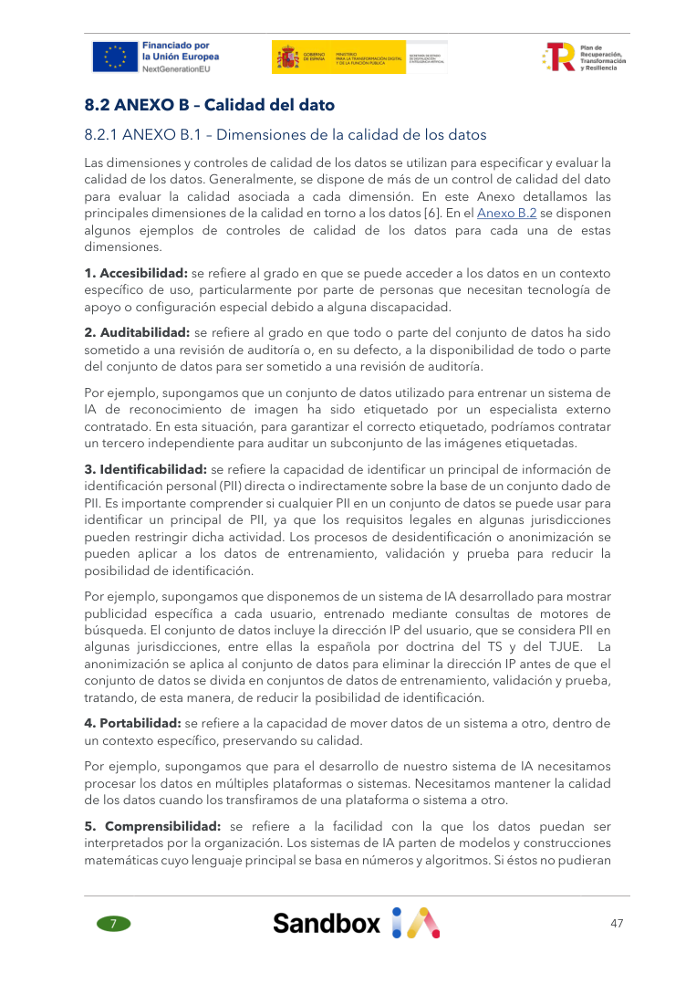
Dimensiones de calidad
11
QUÉ LEER EN LA FIGURA
La guía enumera múltiples dimensiones de calidad. En auditoría clínica, seleccione las que pueden alterar una decisión: completitud, precisión, consistencia, relevancia, representatividad, etc.
PREGUNTA DE AUDITORÍA
¿Qué dimensión de calidad podría generar el daño más grave en este caso?
Figura/página tomada del PDF adjunto: session-1-11-7.pdf, p. 48.

Slide 12
Ejemplo 4 · Creatinina con unidades mezcladas
12
CASO / CONCEPTO
Dos laboratorios envían mg/dL y µmol/L, pero el pipeline asume una sola unidad. El modelo es matemáticamente correcto y clínicamente peligroso. Evidencia requerida: diccionario, validación de rango/unidad, rechazo de entradas y logs.
DECISIÓN CLÍNICA
AUDITORÍA
No evalúe solo el modelo: evalúe datos, interfaz, workflow y respuesta humana.
¿Qué evidencia pediría antes de usarlo con pacientes?
Ejemplo docente construido a partir de los requisitos y controles de los PDFs adjuntos.

Slide 13
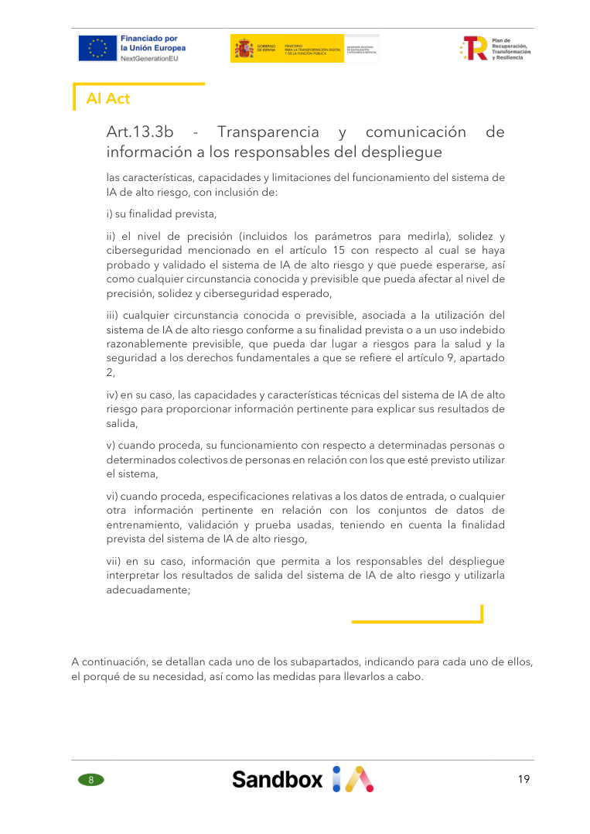
4. Transparencia: capacidades y limitaciones
13
QUÉ LEER EN LA FIGURA
La guía pide comunicar finalidad, precisión, circunstancias que afectan rendimiento, riesgos previsibles, capacidades de explicación y comportamiento relevante.
PREGUNTA DE AUDITORÍA
¿Qué información necesita el usuario para saber cuándo NO confiar en la salida?
Figura/página tomada del PDF adjunto: session-1-1108-guia-transparencia(2).pdf, p. 20.

Slide 14
Ejemplo 5 · LLM para resumen clínico
14
CASO / CONCEPTO
El LLM produce un resumen convincente pero omite anticoagulación. Auditoría: finalidad exacta, datos visibles, limitaciones, verificación humana, indicación de incertidumbre/errores y ruta para corregir el resumen.
DECISIÓN CLÍNICA
AUDITORÍA
No evalúe solo el modelo: evalúe datos, interfaz, workflow y respuesta humana.
¿Qué evidencia pediría antes de usarlo con pacientes?
Ejemplo docente construido a partir de los requisitos y controles de los PDFs adjuntos.

Slide 15
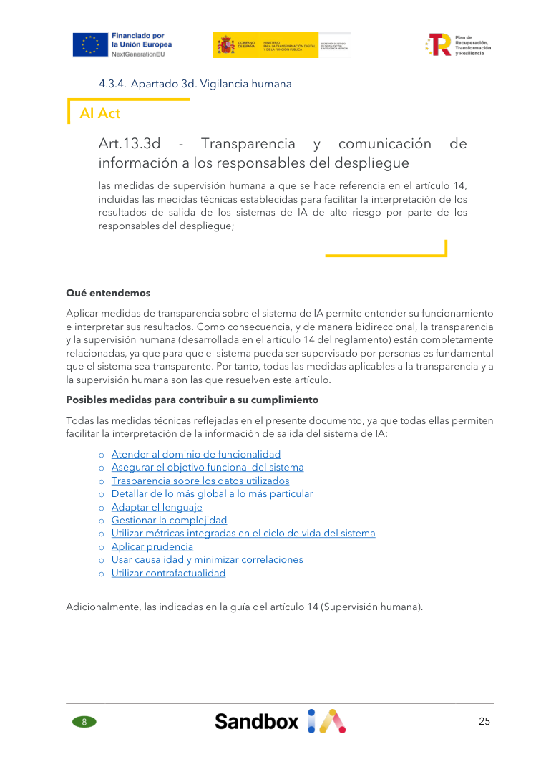
Transparencia y supervisión se necesitan mutuamente
15
QUÉ LEER EN LA FIGURA
La guía conecta comprensión del sistema con posibilidad de supervisión efectiva.
PREGUNTA DE AUDITORÍA
¿Puede alguien supervisar una salida que no sabe interpretar?
Figura/página tomada del PDF adjunto: session-1-1108-guia-transparencia(2).pdf, p. 26.

Slide 16
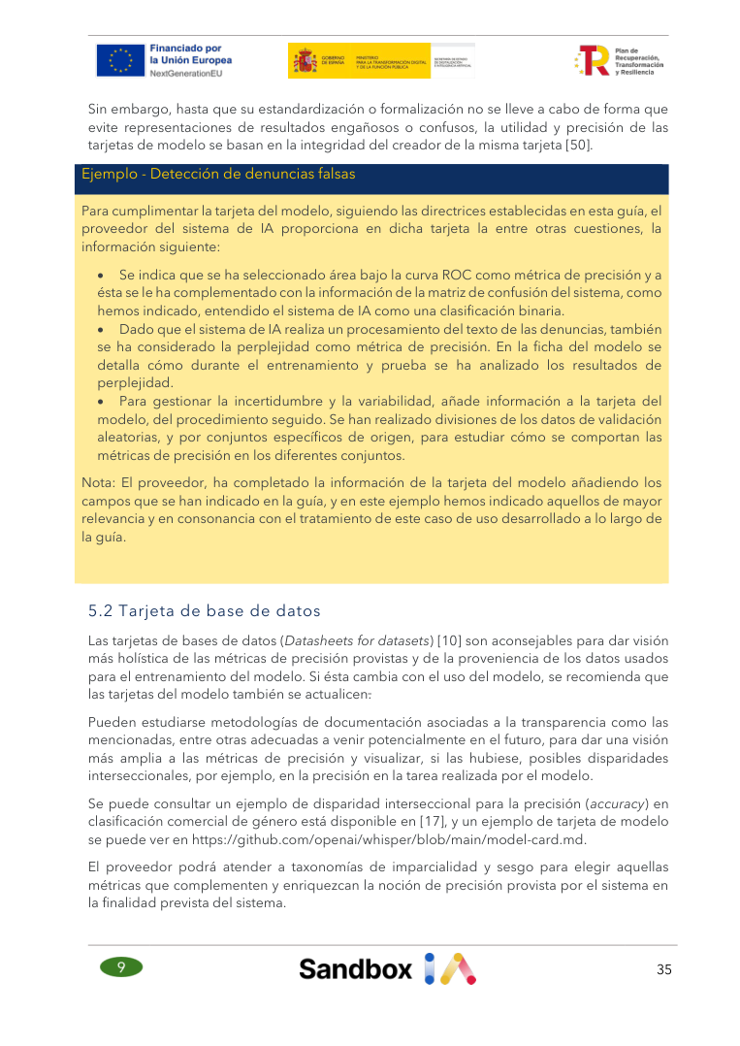
5. Precisión: mire la matriz, no el marketing
16
QUÉ LEER EN LA FIGURA
Use la figura de métricas para separar TP, FP, TN y FN y discutir sensibilidad/especificidad/PPV según el daño clínico.
PREGUNTA DE AUDITORÍA
¿Cuál error importa más para esta finalidad y por qué?
Figura/página tomada del PDF adjunto: session-1-11-09-guia-de-precision(3).pdf, p. 36.

Slide 17
Ejemplo 6 · 1.000 pacientes
17
CASO / CONCEPTO
100 tienen deterioro; IA detecta 85, pierde 15 y genera 90 FP. Sensibilidad = 85%. PPV = 85/(85+90) ≈ 48,6%. Pregunta: ¿qué significa operacionalmente una alerta con casi la mitad de positivos verdaderos?
DECISIÓN CLÍNICA
AUDITORÍA
No evalúe solo el modelo: evalúe datos, interfaz, workflow y respuesta humana.
¿Qué evidencia pediría antes de usarlo con pacientes?
Ejemplo docente construido a partir de los requisitos y controles de los PDFs adjuntos.

Slide 18
Ejemplo 7 · Mismo AUC, distinto hospital
18
CASO / CONCEPTO
Centro A: prevalencia 20%; Centro B: 3%. Aunque discriminación sea similar, el valor predictivo y carga de alertas pueden cambiar. La auditoría debe mirar el contexto de despliegue.
DECISIÓN CLÍNICA
AUDITORÍA
No evalúe solo el modelo: evalúe datos, interfaz, workflow y respuesta humana.
¿Qué evidencia pediría antes de usarlo con pacientes?
Ejemplo docente construido a partir de los requisitos y controles de los PDFs adjuntos.

Slide 19
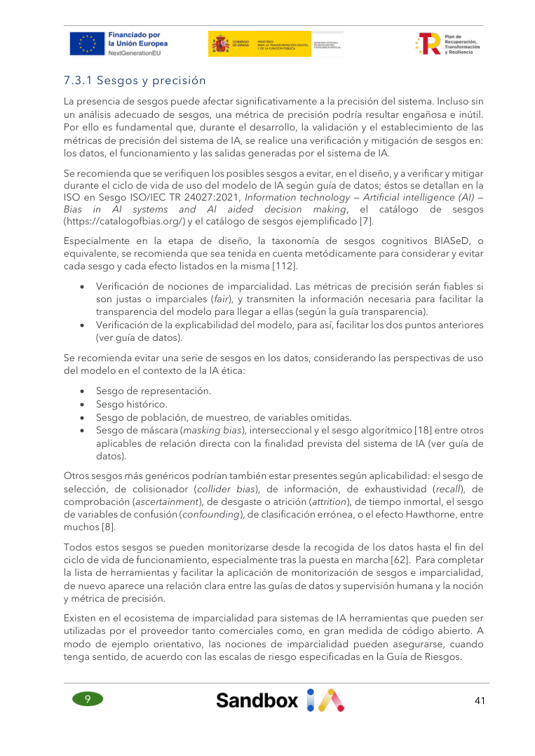
Monitorización de precisión
19
QUÉ LEER EN LA FIGURA
La precisión debe vigilarse después del despliegue; una validación pre-go-live no garantiza rendimiento futuro.
PREGUNTA DE AUDITORÍA
¿Qué métrica se recalcula en producción, con qué frecuencia y quién actúa si cae?
Figura/página tomada del PDF adjunto: session-1-11-09-guia-de-precision(3).pdf, p. 42.

Slide 20
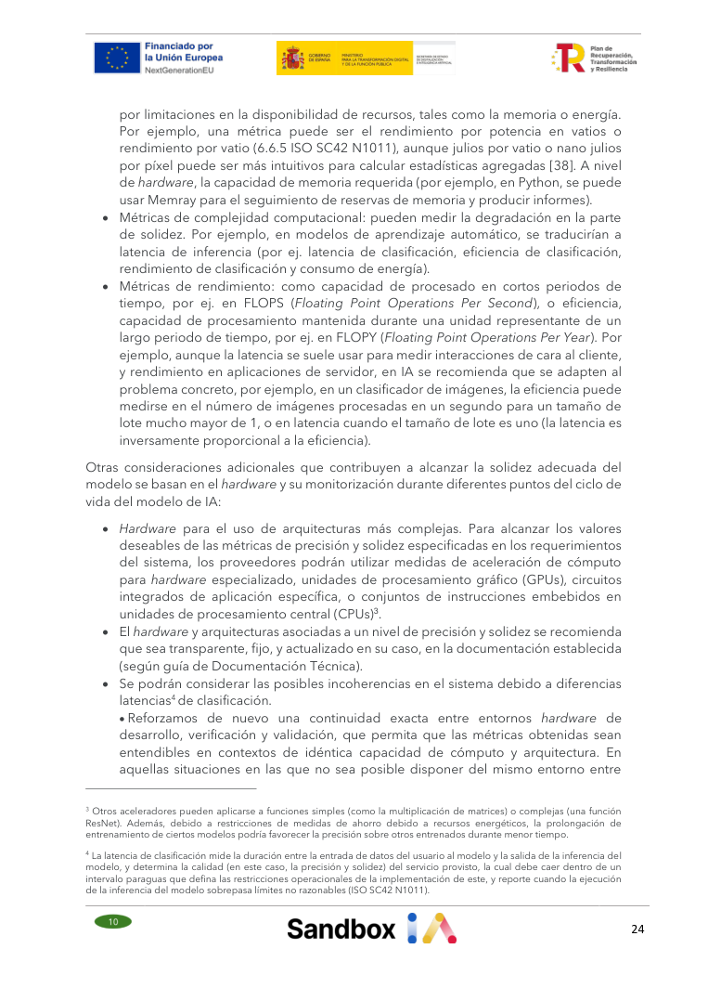
6. Solidez: ¿qué pasa cuando el mundo no es limpio?
20
QUÉ LEER EN LA FIGURA
La guía trata robustez/solidez frente a errores, fallos, incoherencias y cambios; monitorización forma parte del enfoque.
PREGUNTA DE AUDITORÍA
¿Qué perturbaciones reales del hospital fueron probadas?
Figura/página tomada del PDF adjunto: session-1-11-10-guia-solidez(3).pdf, p. 25.

Slide 21
Ejemplo 8 · Sensor con artefacto
21
CASO / CONCEPTO
SpO₂ cae a 82% durante movimiento y vuelve a 97%. El sistema no debe tratar cualquier número como verdad. Pruebe ruido, missingness, valores extremos, desconexión y retraso.
DECISIÓN CLÍNICA
AUDITORÍA
No evalúe solo el modelo: evalúe datos, interfaz, workflow y respuesta humana.
¿Qué evidencia pediría antes de usarlo con pacientes?
Ejemplo docente construido a partir de los requisitos y controles de los PDFs adjuntos.

Slide 22
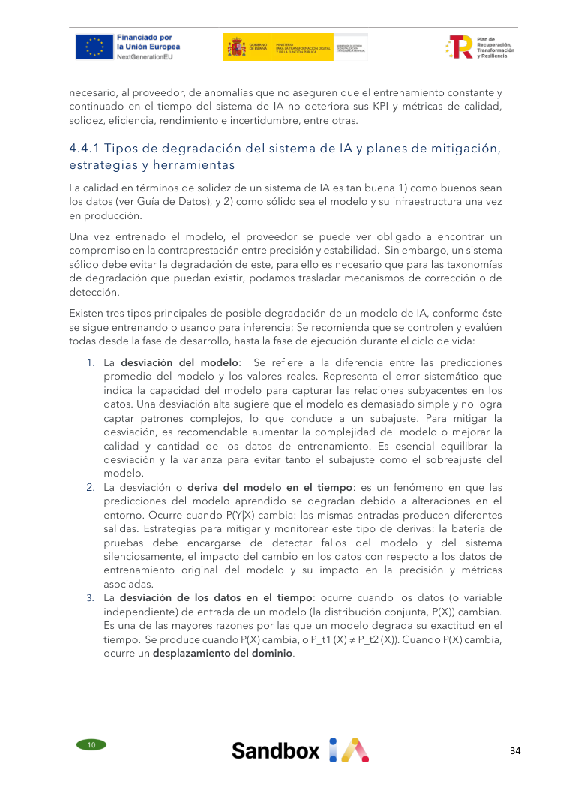
Incertidumbre y resistencia
22
QUÉ LEER EN LA FIGURA
La figura permite discutir condiciones donde la evidencia es insuficiente o la entrada se aparta de lo esperado.
PREGUNTA DE AUDITORÍA
¿El sistema sabe abstenerse o siempre produce una respuesta?
Figura/página tomada del PDF adjunto: session-1-11-10-guia-solidez(3).pdf, p. 35.

Slide 23
Ejemplo 9 · OOD
23
CASO / CONCEPTO
Modelo dermatológico recibe una imagen tomada con iluminación/dispositivo no vistos. Respuesta segura posible: detectar baja compatibilidad, abstenerse y escalar; no fabricar confianza.
DECISIÓN CLÍNICA
AUDITORÍA
No evalúe solo el modelo: evalúe datos, interfaz, workflow y respuesta humana.
¿Qué evidencia pediría antes de usarlo con pacientes?
Ejemplo docente construido a partir de los requisitos y controles de los PDFs adjuntos.

Slide 24
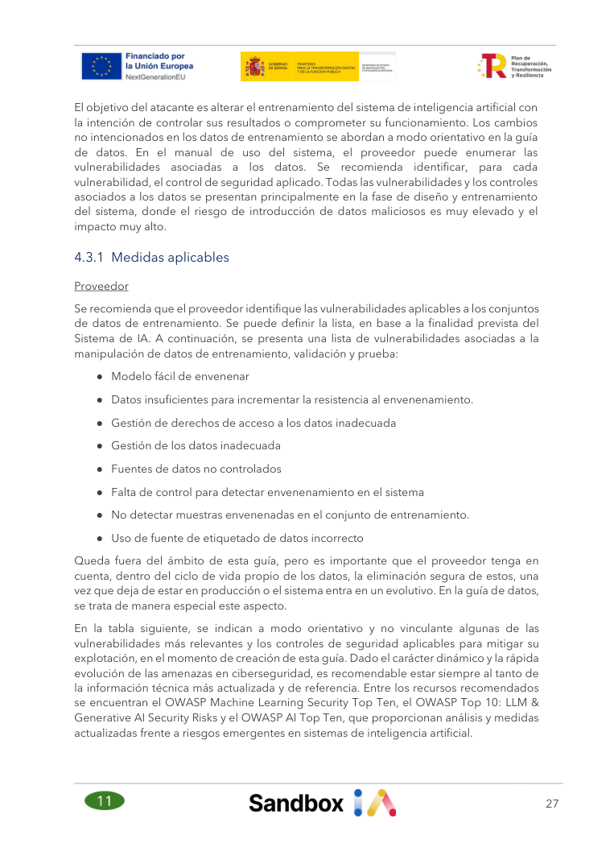
7. Ciberseguridad: data/model poisoning
24
QUÉ LEER EN LA FIGURA
La guía incluye manipulación de datos/modelos como amenazas específicas del ciclo de IA.
PREGUNTA DE AUDITORÍA
¿Cómo verifica el hospital integridad y procedencia de datos/modelos antes de desplegar?
Figura/página tomada del PDF adjunto: session-1-11-11-guia-ciberseguridad(2).pdf, p. 28.

Slide 25
Ejemplo 10 · Modelo preentrenado de tercero
25
CASO / CONCEPTO
El hospital descarga pesos externos. Auditoría: procedencia, hash/versión, pruebas internas, dependencias, permisos, actualizaciones y plan de retirada.
DECISIÓN CLÍNICA
AUDITORÍA
No evalúe solo el modelo: evalúe datos, interfaz, workflow y respuesta humana.
¿Qué evidencia pediría antes de usarlo con pacientes?
Ejemplo docente construido a partir de los requisitos y controles de los PDFs adjuntos.

Slide 26
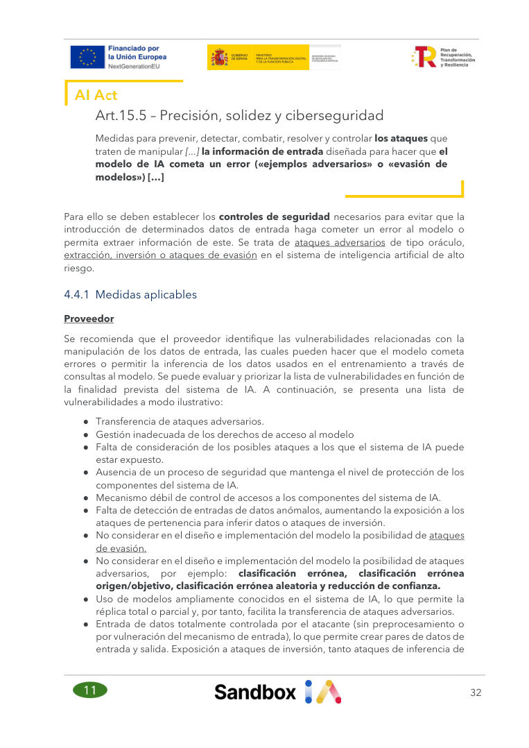
Ataques adversarios
26
QUÉ LEER EN LA FIGURA
La guía aborda entradas diseñadas para provocar comportamiento incorrecto; la respuesta incluye prevención, detección, control y resolución.
PREGUNTA DE AUDITORÍA
¿Qué barreras evitan que una salida manipulada llegue directamente a una decisión clínica?
Figura/página tomada del PDF adjunto: session-1-11-11-guia-ciberseguridad(2).pdf, p. 33.

Slide 27
Ejemplo 11 · Chatbot clínico
27
CASO / CONCEPTO
Un usuario intenta inducir al sistema a revelar datos o ignorar restricciones. Evalúe autenticación, autorización, aislamiento de datos, filtros, logging, escalamiento y revisión humana.
DECISIÓN CLÍNICA
AUDITORÍA
No evalúe solo el modelo: evalúe datos, interfaz, workflow y respuesta humana.
¿Qué evidencia pediría antes de usarlo con pacientes?
Ejemplo docente construido a partir de los requisitos y controles de los PDFs adjuntos.

Slide 28
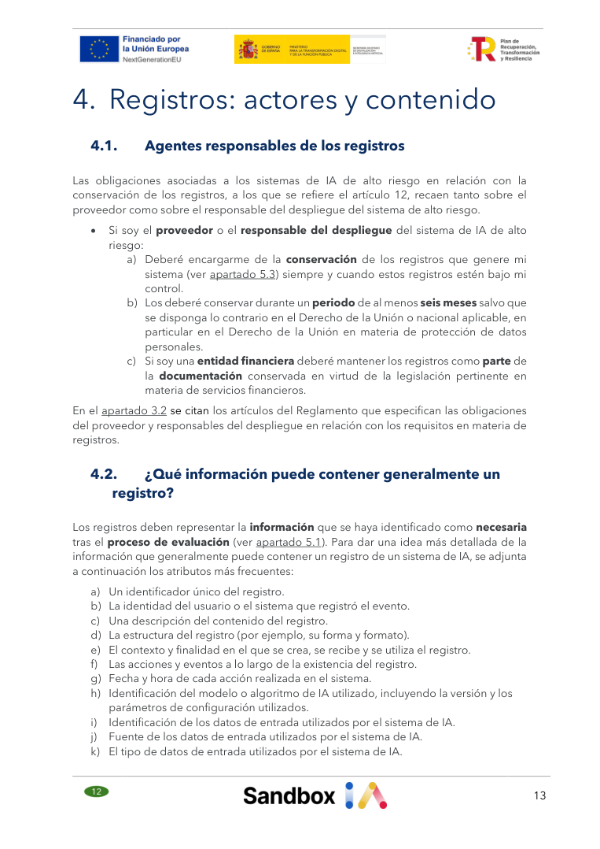
8. Logs: la caja negra operacional
28
QUÉ LEER EN LA FIGURA
La guía propone registrar identidad/contexto, fecha-hora, modelo/versión, inputs, outputs, métricas, rendimiento, seguridad y alertas según necesidad.
PREGUNTA DE AUDITORÍA
¿Podemos reconstruir exactamente una inferencia seis semanas después?
Figura/página tomada del PDF adjunto: session-1-11-12-guia-de-registros(1).pdf, p. 14.

Slide 29
Ejemplo 12 · Alerta de sepsis tardía
29
CASO / CONCEPTO
14:03 inferencia; 14:04 alerta; 14:22 apertura; 15:10 tratamiento. Sin timestamps de cada etapa, «el sistema fue lento» no puede investigarse.
DECISIÓN CLÍNICA
AUDITORÍA
No evalúe solo el modelo: evalúe datos, interfaz, workflow y respuesta humana.
¿Qué evidencia pediría antes de usarlo con pacientes?
Ejemplo docente construido a partir de los requisitos y controles de los PDFs adjuntos.

Slide 30
Ejemplo 13 · Qué NO registrar
30
CASO / CONCEPTO
Guardar cada nota clínica completa «por si acaso» aumenta exposición. Diseñe logs mínimos pero suficientes: identificadores adecuados, versión, evento, resultado, acción y evidencia necesaria.
DECISIÓN CLÍNICA
AUDITORÍA
No evalúe solo el modelo: evalúe datos, interfaz, workflow y respuesta humana.
¿Qué evidencia pediría antes de usarlo con pacientes?
Ejemplo docente construido a partir de los requisitos y controles de los PDFs adjuntos.

Slide 31
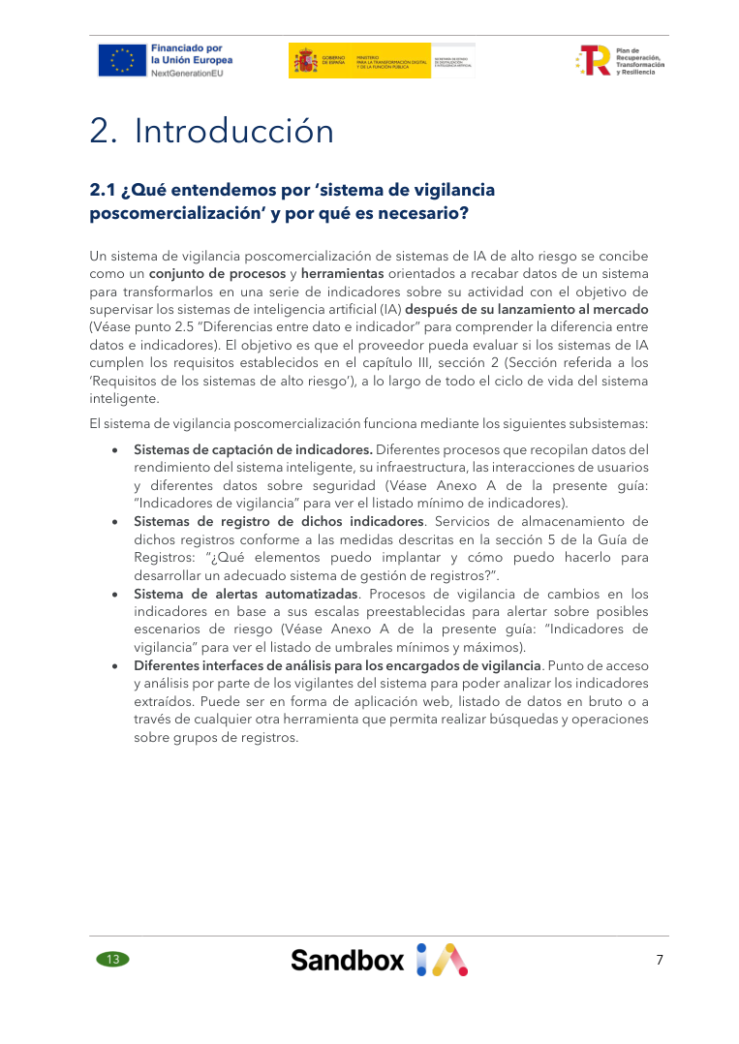
9. Vigilancia poscomercialización: arquitectura
31
QUÉ LEER EN LA FIGURA
La guía transforma datos de producción en indicadores, registros, alertas e interfaces de supervisión.
PREGUNTA DE AUDITORÍA
¿Qué señal temprana mostraría que el sistema empieza a degradarse?
Figura/página tomada del PDF adjunto: session-1-11-13-guia-vigilancia-poscomercializacion(1).pdf, p. 8.

Slide 32
Ejemplo 14 · Dashboard hospitalario
32
CASO / CONCEPTO
8 indicadores: sensibilidad observada, PPV, tasa de abstención/OOD, override clínico, latencia, error API, acceso anómalo y quejas/incidentes. Cada uno necesita umbral y responsable.
DECISIÓN CLÍNICA
AUDITORÍA
No evalúe solo el modelo: evalúe datos, interfaz, workflow y respuesta humana.
¿Qué evidencia pediría antes de usarlo con pacientes?
Ejemplo docente construido a partir de los requisitos y controles de los PDFs adjuntos.

Slide 33
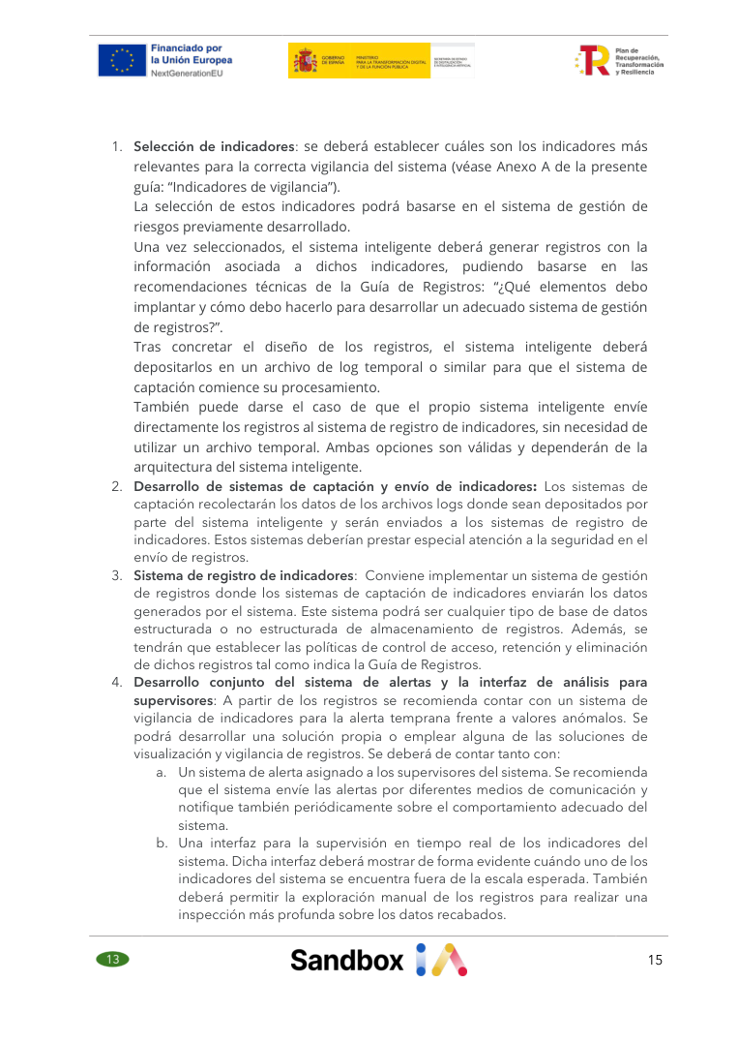
Alertas e interfaz
33
QUÉ LEER EN LA FIGURA
La vigilancia requiere alertas tempranas e interfaces que permitan reconocer desviaciones y explorar evidencia.
PREGUNTA DE AUDITORÍA
¿La alerta conduce a una acción definida o solo añade otra notificación?
Figura/página tomada del PDF adjunto: session-1-11-13-guia-vigilancia-poscomercializacion(1).pdf, p. 16.

Slide 34
Ejemplo 15 · Drift silencioso
34
CASO / CONCEPTO
Durante 8 semanas cae sensibilidad tras cambio de protocolo. No hubo alerta porque solo se vigilaba uptime. Lección: disponibilidad técnica ≠ seguridad clínica.
DECISIÓN CLÍNICA
AUDITORÍA
No evalúe solo el modelo: evalúe datos, interfaz, workflow y respuesta humana.
¿Qué evidencia pediría antes de usarlo con pacientes?
Ejemplo docente construido a partir de los requisitos y controles de los PDFs adjuntos.

Slide 35
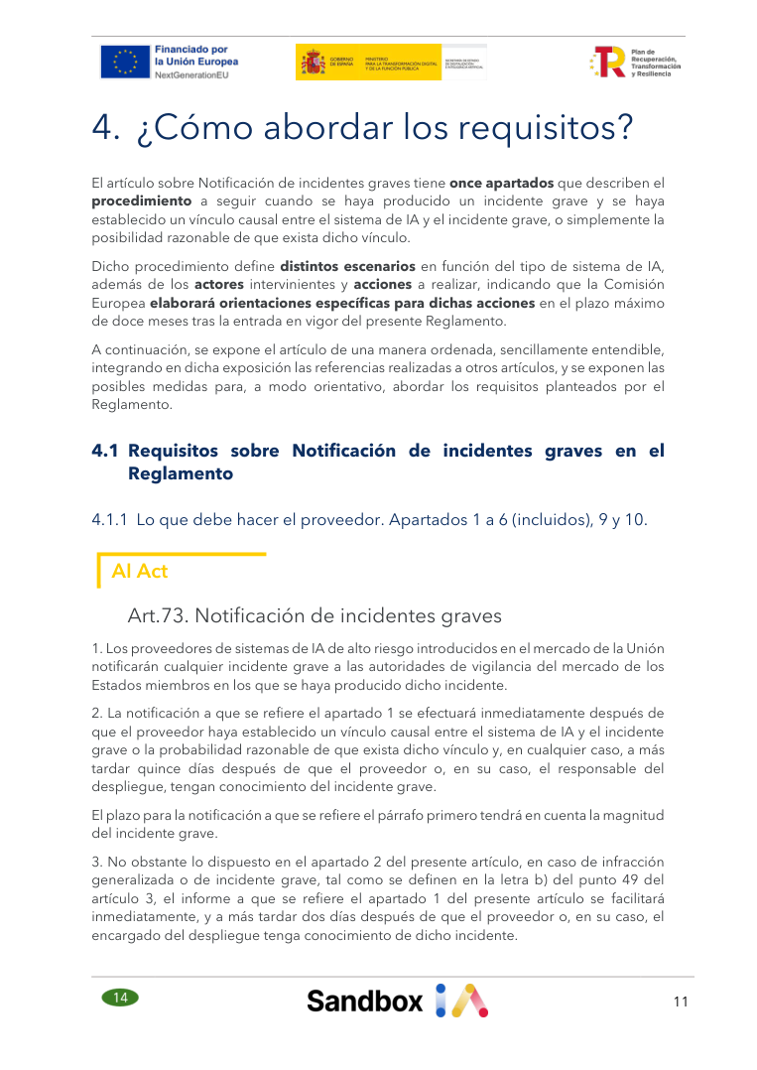
10. Incidente grave: del evento a la investigación
35
QUÉ LEER EN LA FIGURA
La guía organiza escenarios, actores, notificación e investigación. Para docencia, enfoque primero en contención, evidencia, causalidad y medidas correctoras.
PREGUNTA DE AUDITORÍA
¿Qué debe preservarse antes de modificar el sistema?
Figura/página tomada del PDF adjunto: session-1-11-14-guia-gestion-de-incidentes(1).pdf, p. 12.

Slide 36
Ejemplo 16 · Falso negativo con daño
36
CASO / CONCEPTO
Paciente se deteriora después de una salida de bajo riesgo. Equipo reconstruye: datos → versión → inferencia → interfaz → supervisión → acción → outcome. Evite concluir «culpa del algoritmo» antes del análisis causal.
DECISIÓN CLÍNICA
AUDITORÍA
No evalúe solo el modelo: evalúe datos, interfaz, workflow y respuesta humana.
¿Qué evidencia pediría antes de usarlo con pacientes?
Ejemplo docente construido a partir de los requisitos y controles de los PDFs adjuntos.

Slide 37
Ejemplo 17 · Incidente de privacidad
37
CASO / CONCEPTO
Logs de chatbot contienen texto sensible accesible a usuarios no autorizados. Puede involucrar diseño de logging, permisos, seguridad, gobernanza y proceso organizacional simultáneamente.
DECISIÓN CLÍNICA
AUDITORÍA
No evalúe solo el modelo: evalúe datos, interfaz, workflow y respuesta humana.
¿Qué evidencia pediría antes de usarlo con pacientes?
Ejemplo docente construido a partir de los requisitos y controles de los PDFs adjuntos.

Slide 38
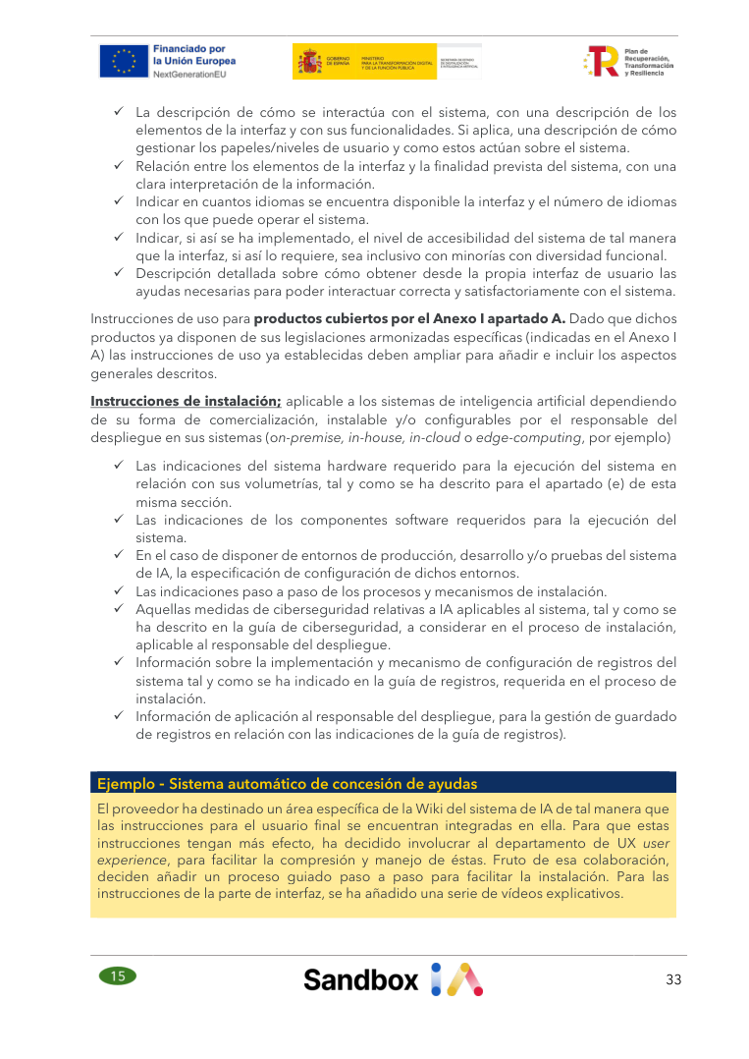
11. Documentación técnica: anatomía auditable
38
QUÉ LEER EN LA FIGURA
La Guía 15 integra elementos/procesos del sistema dentro de un expediente que conecta desarrollo, datos, rendimiento, riesgos, supervisión, cambios y vigilancia.
PREGUNTA DE AUDITORÍA
¿Puede un auditor externo entender el sistema sin depender de conocimiento oral del equipo?
Figura/página tomada del PDF adjunto: session-1-11-15-guia-documentacion-tecnica.pdf, p. 34.

Slide 39
Ejemplo 18 · Evidence pack
39
CASO / CONCEPTO
Para una afirmación «validado externamente», pida: protocolo, dataset/centro, fechas, versión, población, métricas, IC, fallos/subgrupos, responsable y decisión resultante.
DECISIÓN CLÍNICA
AUDITORÍA
No evalúe solo el modelo: evalúe datos, interfaz, workflow y respuesta humana.
¿Qué evidencia pediría antes de usarlo con pacientes?
Ejemplo docente construido a partir de los requisitos y controles de los PDFs adjuntos.

Slide 40
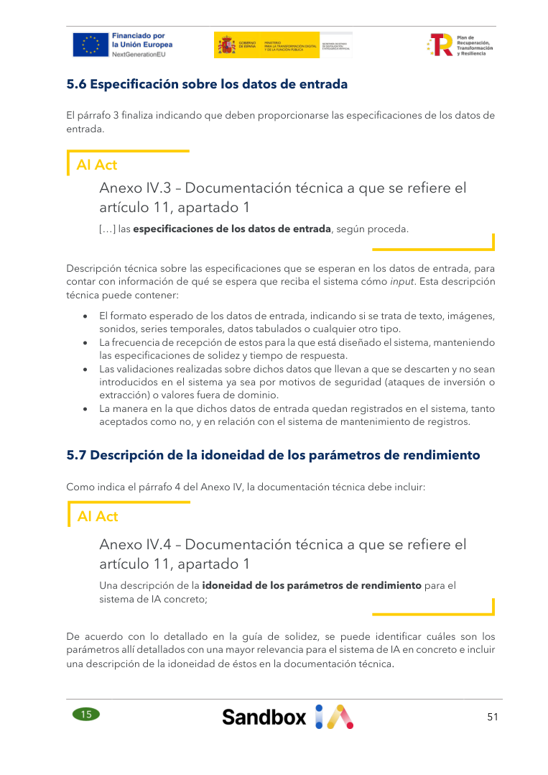
Control de cambios
40
QUÉ LEER EN LA FIGURA
La documentación debe relacionar cambios del sistema con las secciones documentales afectadas y mantener relación entre fecha, versión del sistema y versión documental.
PREGUNTA DE AUDITORÍA
¿Qué obliga a revalidar una actualización del EHR, dataset, umbral o modelo?
Figura/página tomada del PDF adjunto: session-1-11-15-guia-documentacion-tecnica.pdf, p. 52.

Slide 41
Ejemplo 19 · Modelo v3.2
41
CASO / CONCEPTO
Se cambia preprocesamiento sin cambiar nombre comercial. Auditoría detecta que validación corresponde a v3.1. Resultado: la evidencia ya no corresponde exactamente al sistema desplegado.
DECISIÓN CLÍNICA
AUDITORÍA
No evalúe solo el modelo: evalúe datos, interfaz, workflow y respuesta humana.
¿Qué evidencia pediría antes de usarlo con pacientes?
Ejemplo docente construido a partir de los requisitos y controles de los PDFs adjuntos.

Slide 42
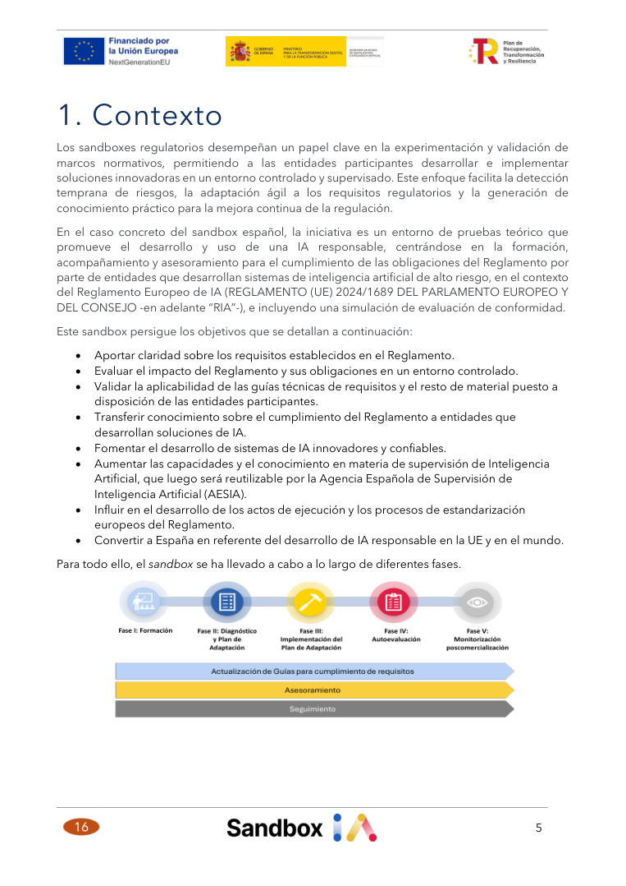
12. Checklist: convertir requisitos en brechas
42
QUÉ LEER EN LA FIGURA
El manual propone autodiagnóstico y Plan de Adaptación sobre 12 áreas, desde calidad/riesgos hasta incidentes.
PREGUNTA DE AUDITORÍA
¿Qué requisito está incompleto y qué acción concreta cerrará la brecha?
Figura/página tomada del PDF adjunto: session-1-1116-manual-de-checklist-de-guias-de-requisitos.pdf, p. 6.

Slide 43
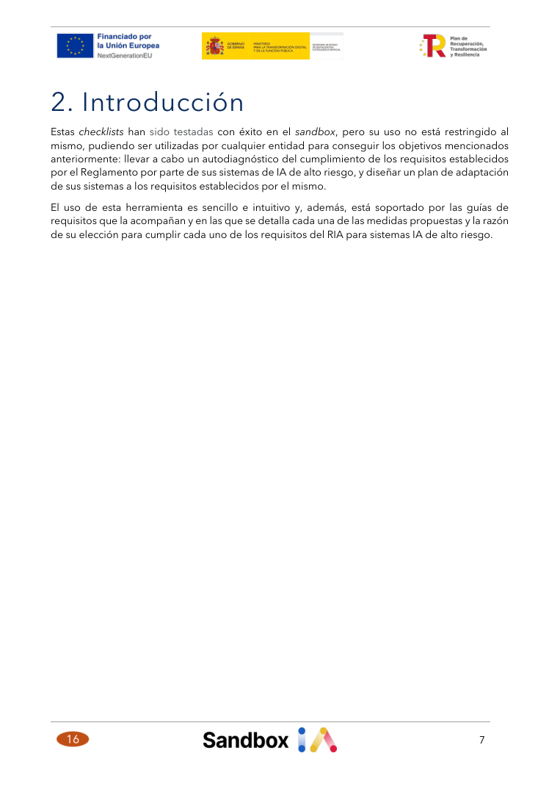
Herramienta operativa
43
QUÉ LEER EN LA FIGURA
El manual organiza el checklist en pestañas informativas y operativas para pasar del diagnóstico al plan de adaptación.
PREGUNTA DE AUDITORÍA
¿Una casilla 'sí' tiene evidencia verificable detrás?
Figura/página tomada del PDF adjunto: session-1-1116-manual-de-checklist-de-guias-de-requisitos.pdf, p. 8.

Slide 44
Caso integrador A · Sepsis EHR
44
CASO / CONCEPTO
Equipo A audita: finalidad, población, calidad de datos, sensibilidad/FN, calibración, OOD, transparencia, override, ciberseguridad, logs, vigilancia e incidentes. Entregable: 12 evidencias + 5 brechas.
DECISIÓN CLÍNICA
AUDITORÍA
No evalúe solo el modelo: evalúe datos, interfaz, workflow y respuesta humana.
¿Qué evidencia pediría antes de usarlo con pacientes?
Ejemplo docente construido a partir de los requisitos y controles de los PDFs adjuntos.

Slide 45
Caso integrador B · IA de radiología
45
CASO / CONCEPTO
Equipo B audita: DICOM/preprocesamiento, equipos/centros, representatividad, sensibilidad por subgrupo, robustez a artefactos, explicación, revisión del radiólogo, versiones y drift.
DECISIÓN CLÍNICA
AUDITORÍA
No evalúe solo el modelo: evalúe datos, interfaz, workflow y respuesta humana.
¿Qué evidencia pediría antes de usarlo con pacientes?
Ejemplo docente construido a partir de los requisitos y controles de los PDFs adjuntos.

Slide 46
Caso integrador C · LLM clínico
46
CASO / CONCEPTO
Equipo C audita: finalidad (resumen vs decisión), datos enviados, privacidad, alucinación/omisión, verificación, prompt/versión, acceso, logs, actualizaciones del proveedor y ruta de incidente.
DECISIÓN CLÍNICA
AUDITORÍA
No evalúe solo el modelo: evalúe datos, interfaz, workflow y respuesta humana.
¿Qué evidencia pediría antes de usarlo con pacientes?
Ejemplo docente construido a partir de los requisitos y controles de los PDFs adjuntos.

Slide 47
Caso integrador D · Obstetricia
47
CASO / CONCEPTO
Equipo D audita: población local, variables faltantes, sesgo, FN crítico, umbral, señales clínicas que deben prevalecer, override, vigilancia por subgrupo y escalamiento.
DECISIÓN CLÍNICA
AUDITORÍA
No evalúe solo el modelo: evalúe datos, interfaz, workflow y respuesta humana.
¿Qué evidencia pediría antes de usarlo con pacientes?
Ejemplo docente construido a partir de los requisitos y controles de los PDFs adjuntos.

Slide 48
Caso integrador E · Farmacia
48
CASO / CONCEPTO
IA recomienda dosis. Audite función renal, unidades, interacciones, fuentes de datos, actualización, explicación, doble chequeo, override, registro de decisión y farmacovigilancia relacionada.
DECISIÓN CLÍNICA
AUDITORÍA
No evalúe solo el modelo: evalúe datos, interfaz, workflow y respuesta humana.
¿Qué evidencia pediría antes de usarlo con pacientes?
Ejemplo docente construido a partir de los requisitos y controles de los PDFs adjuntos.

Slide 49
Caso integrador F · RPM
49
CASO / CONCEPTO
Sensor domiciliario → app → nube → algoritmo → dashboard. Audite conectividad, ruido, missingness, identidad, ciberseguridad, latencia, alert fatigue, escalamiento y continuidad del servicio.
DECISIÓN CLÍNICA
AUDITORÍA
No evalúe solo el modelo: evalúe datos, interfaz, workflow y respuesta humana.
¿Qué evidencia pediría antes de usarlo con pacientes?
Ejemplo docente construido a partir de los requisitos y controles de los PDFs adjuntos.

Slide 50
Actividad · 12 estaciones de auditoría
50
CASO / CONCEPTO
Grupos rotan por estaciones: calidad, riesgo, humano, datos, transparencia, precisión, solidez, ciberseguridad, logs, documentación, vigilancia, incidentes. En cada estación: 1 pregunta + 1 evidencia + 1 brecha.
DECISIÓN CLÍNICA
AUDITORÍA
No evalúe solo el modelo: evalúe datos, interfaz, workflow y respuesta humana.
¿Qué evidencia pediría antes de usarlo con pacientes?
Ejemplo docente construido a partir de los requisitos y controles de los PDFs adjuntos.

Slide 51
Actividad · Red team documental
51
CASO / CONCEPTO
Intercambie expedientes. Encuentre: 5 afirmaciones sin evidencia, 3 métricas sin contexto, 3 riesgos sin control, 2 controles sin propietario y 1 cambio sin revalidación.
DECISIÓN CLÍNICA
AUDITORÍA
No evalúe solo el modelo: evalúe datos, interfaz, workflow y respuesta humana.
¿Qué evidencia pediría antes de usarlo con pacientes?
Ejemplo docente construido a partir de los requisitos y controles de los PDFs adjuntos.

Slide 52
Actividad · Comité de go-live
52
CASO / CONCEPTO
Roles: clínica, enfermería, datos/IA, TI, seguridad, privacidad, calidad. Cada rol formula una pregunta bloqueante y una condición de despliegue. No se puntúa «mejor»; se documentan evidencias y brechas.
DECISIÓN CLÍNICA
AUDITORÍA
No evalúe solo el modelo: evalúe datos, interfaz, workflow y respuesta humana.
¿Qué evidencia pediría antes de usarlo con pacientes?
Ejemplo docente construido a partir de los requisitos y controles de los PDFs adjuntos.

Slide 53
Plantilla de decisión basada en evidencia
53
CASO / CONCEPTO
Para cada dominio escriba: HECHO OBSERVADO → EVIDENCIA → LIMITACIÓN → RIESGO → CONTROL → RESPONSABLE → MÉTRICA → REVISIÓN. Esta es la columna vertebral del informe final.
DECISIÓN CLÍNICA
AUDITORÍA
No evalúe solo el modelo: evalúe datos, interfaz, workflow y respuesta humana.
¿Qué evidencia pediría antes de usarlo con pacientes?
Ejemplo docente construido a partir de los requisitos y controles de los PDFs adjuntos.

Slide 54
Evaluación final · 10 preguntas
54
CASO / CONCEPTO
1 Riesgo vs error. 2 Representatividad. 3 FN/FP. 4 Calibración. 5 OOD. 6 Override. 7 Poisoning. 8 Log mínimo. 9 Drift. 10 Evidencia necesaria para una actualización.
DECISIÓN CLÍNICA
AUDITORÍA
No evalúe solo el modelo: evalúe datos, interfaz, workflow y respuesta humana.
¿Qué evidencia pediría antes de usarlo con pacientes?
Ejemplo docente construido a partir de los requisitos y controles de los PDFs adjuntos.

Slide 55
Cierre
55
CASO / CONCEPTO
Una IA puede ser excelente en el laboratorio y aun fallar como sistema clínico. La auditoría integra evidencia del MODELO + DATOS + PERSONAS + INFRAESTRUCTURA + GOBERNANZA durante todo el ciclo de vida.
DECISIÓN CLÍNICA
AUDITORÍA
No evalúe solo el modelo: evalúe datos, interfaz, workflow y respuesta humana.
¿Qué evidencia pediría antes de usarlo con pacientes?
Ejemplo docente construido a partir de los requisitos y controles de los PDFs adjuntos.

Slide 56
Mapa de fuentes utilizadas
56
PDFs integrados
PDFs integrados
Guía 5 Riesgos
Guía 6 Supervisión humana
Guía 7 Datos y gobernanza
Guía 8 Transparencia
Guía 9 Precisión
Guía 10 Solidez
Guía 11 Ciberseguridad
Guía 12 Registros
Guía 13 Vigilancia poscomercialización
Guía 14 Gestión de incidentes
Guía 15 Documentación técnica
Manual de checklist
Las figuras/páginas reproducidas se identifican en el pie de cada diapositiva.
Los ejemplos clínicos son adaptaciones docentes; las figuras y requisitos se basan en los PDFs adjuntos.

